Slide 1

Tema: Skladišta podataka za maloprodaju kompjuterske opreme
Harun Hadžić (20-ST)
Bakir Karović (6-ST)
prof. dr. Damir Omerašević

Slide 2
Korisnički zahtjevi:
Za svako skladiste se vezuju informacije o lokaciji (adresa i grad), odgovornoj osobi, i eventualni naziv skladišta. Kompaniji ce biti potrebni izvještaji o prodaji, uposlenicima i skladistima na nivou država i kontinenata.
Kompanija mora imati uvid u osnovne podatke o svakom uposleniku odgovarajućeg odjela. Svakim odjelom upravlja šef, koji je također uposlenik kompanije.
Pravna lica s kojima kompanija ostvaruje saradnju su proizvođači i kurirske službe. Vodi se evidencija o nazivu pravnog lica, sjediˇstu (adresa i grad), broju ugovora i datumu potpisivanja ugovora o saradnji, te datum raskidanja ugovora (u slučaju da je saradnja prekinuta).
Ugovorom koji je potpisan izmeđ kompanije i proizvodača je predviđeno da kompanija nudi određene proizvode proizvodača na prodaju. Za svaki proizvod je karakterističan naziv i cijena po kojoj se prodaje, kao i kategorija.

Slide 3
Korisnički zahtjevi:
Nakon što kupac izabere proizvode koje želi kupiti, i odabere količinu istih, od njega/nje se traži unos informacija na osnovu kojih se generiše faktura(račun) i obavlja isporuka ili jednostavna dodjela na licu mjesta.
Da bi iskustvo svojih kupaca učinili što prijatnijim, kompanija objavljuje popuste na proizvode, kao i garanciju.
Baza podataka treba poznavati dvije vrste fizičkih lica. Prva su kupci, a druga su uposlenici, koji su raspoređeni po odjelima.
Od dodatnih informacija, baza podataka mora voditi evidenciju i o datumu zaposlenja uposlenika, njegovoj/njenoj plati, broju bankovnog računa na koji se plate uplaćuju, odjelu na kojem rade, te broj ugovora kojim je zaključen radni odnos izmedu uposlenika i kompanije.

Slide 4
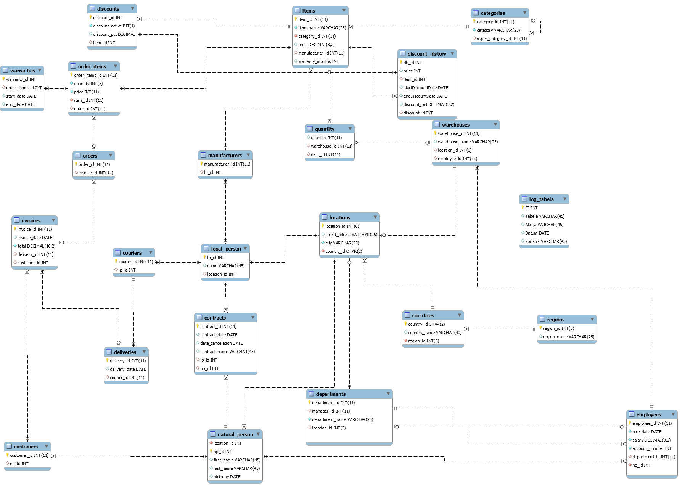

Slide 5
Dimenzijski model
Način strukturisanja podataka tako da se podaci brže čitaju
Najviše se razlikuje od ER modela po tome što ima puno manje tabela jer su tabele denormalizovane te nisu optimizirane za CRUD operacije u realnom vremenu kao relacioni model

Slide 6
Koraci kreiranja dimenzijskog modela
1. Opis business procesa
2. Prepoznati granule u procesu npr. proizvodi narudžbe kupca
3. Prepoznati dimenzije – najčešće su to imenice npr. kupac, proizvod, uposlenik, faktura, narudžba
4. Prepoznavanje brojčanih i aditivnih mjera

Slide 7
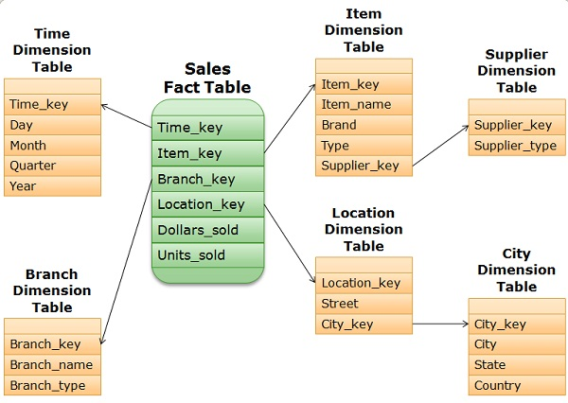
Snowflake schema

Slide 8
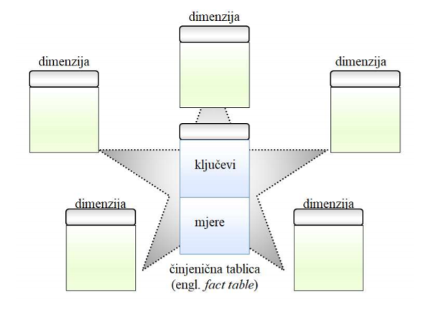
Zvjezdasta shema

Slide 9
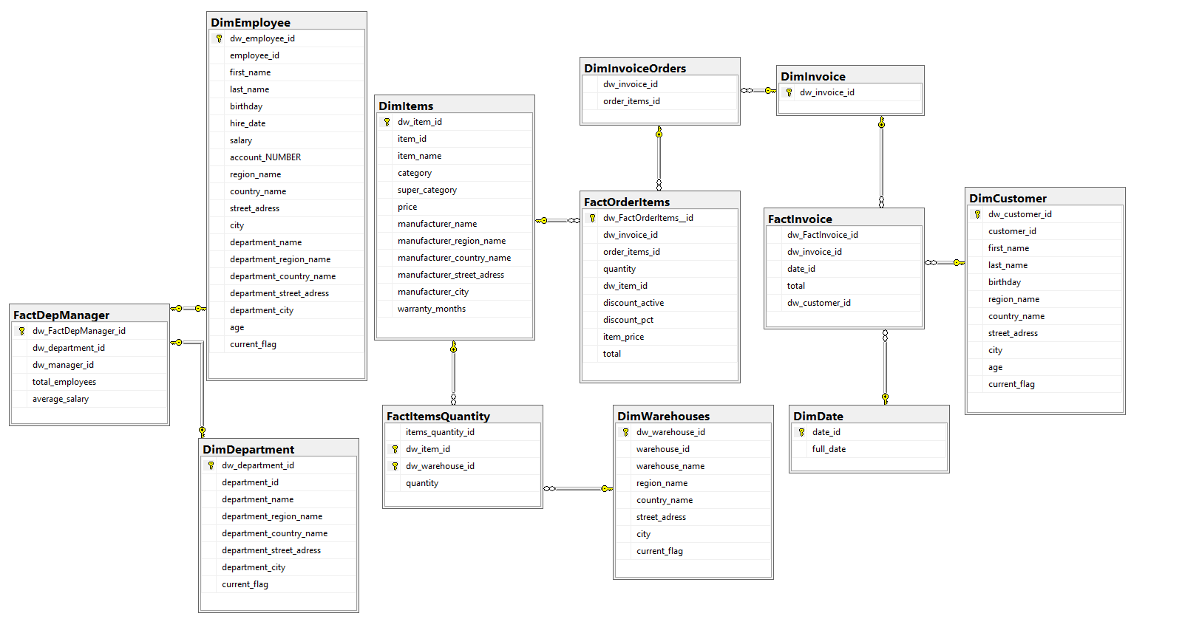
DWH

Slide 10
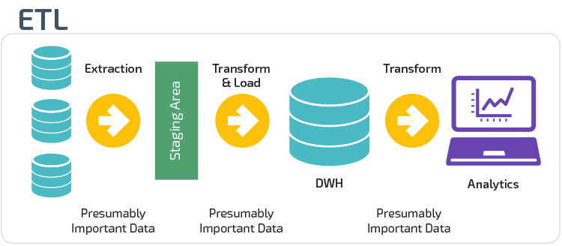
ETL

Slide 11
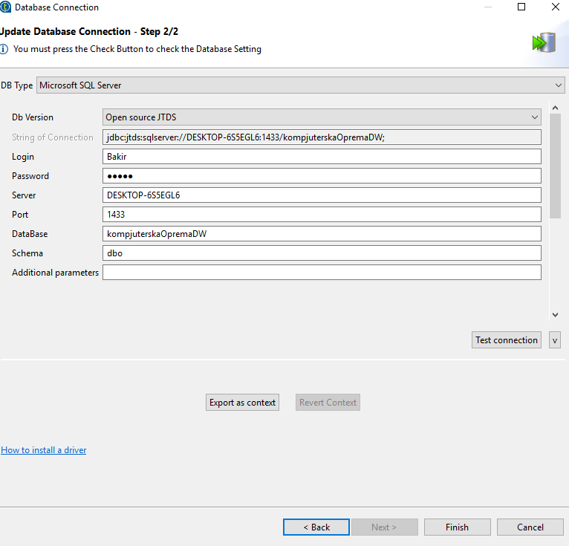
Za ETL proces je korišten Talend Open Studio

Slide 12
Dohvaćanje scheme
Nakon konekcije je potrebno dohvatiti schemu tebela iz kojih čitamo podatke i u koje zapisujemo podatke
Dalje kreiramo job u kojem speicficiramo input, joins i group by, variable i output tabelu
Prvo se popunjavaju dimenzije pa onda fact tabele

Slide 13
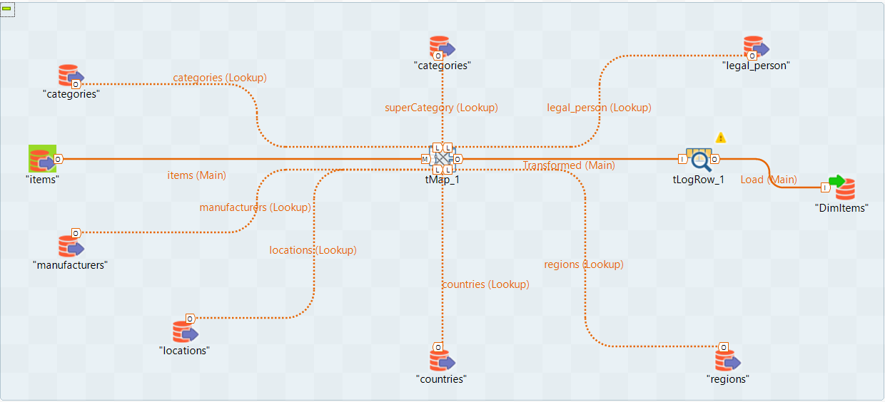
Primjer job-a

Slide 14
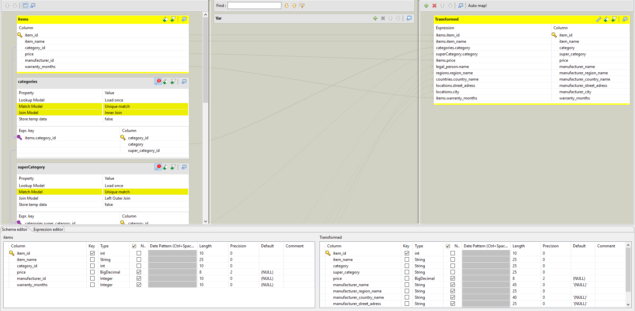
Primjer spajanja tabela

Slide 15
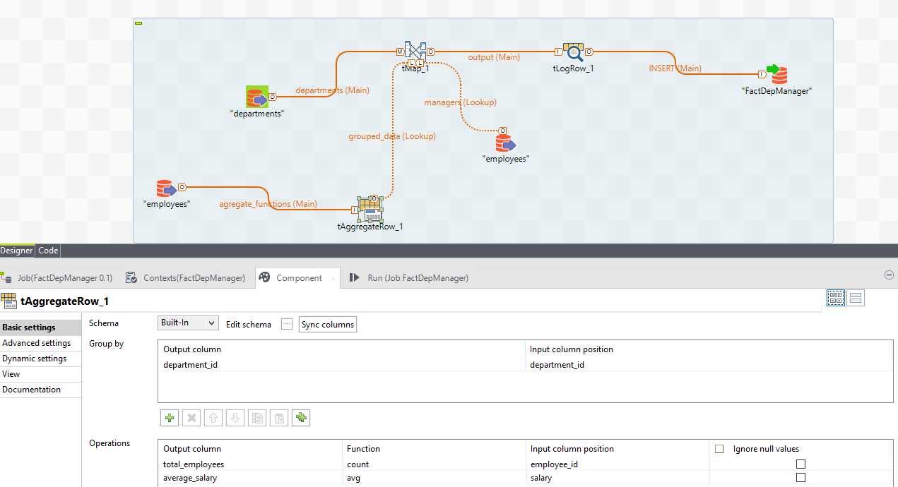
Grupisanje podaka za agregatne funkcije

Slide 16
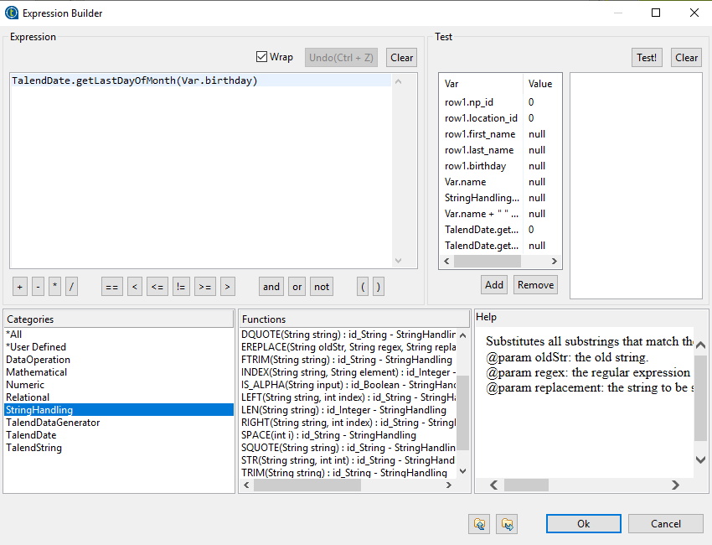
Expression builder

Slide 17
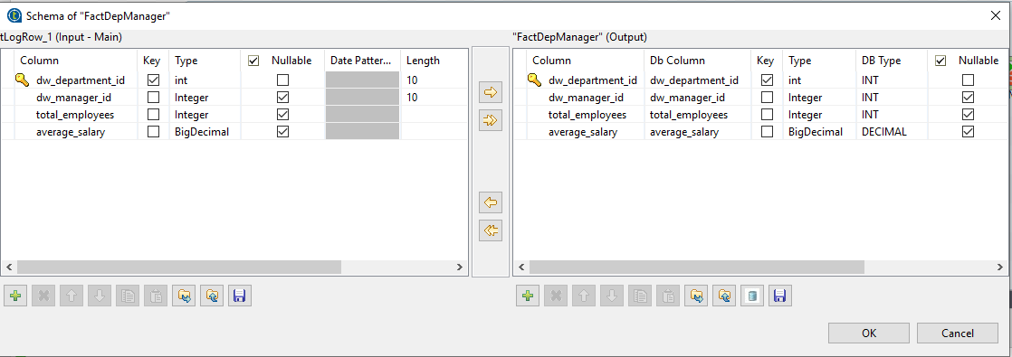
Transformisani izlaz mora odgovarati schemi tabele u koju se upisuje po svakom tipu i po redoslijedu kolona

Slide 18
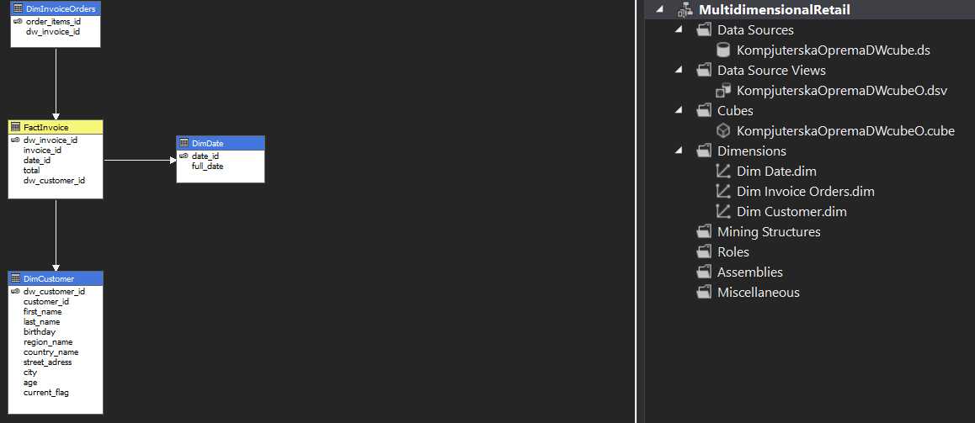
Kocka

Slide 19
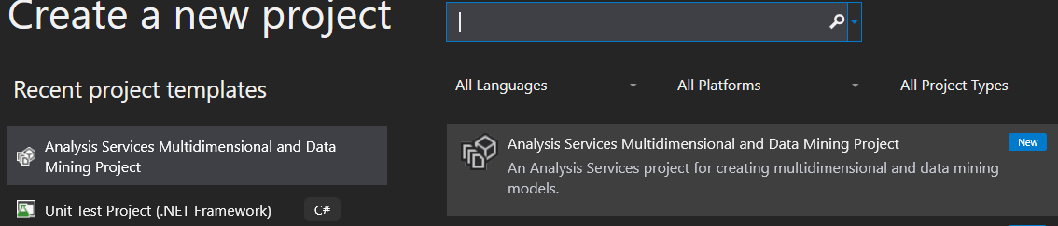
SQL Server Data Tools koji će pokrenuti radno okružje Microsoft Visual Studio
Korisni linkovi:
https://www.youtube.com/watch?v=uPll3dMxTXU
https://www.youtube.com/watch?v=CgtCRK9rTGs

Slide 20
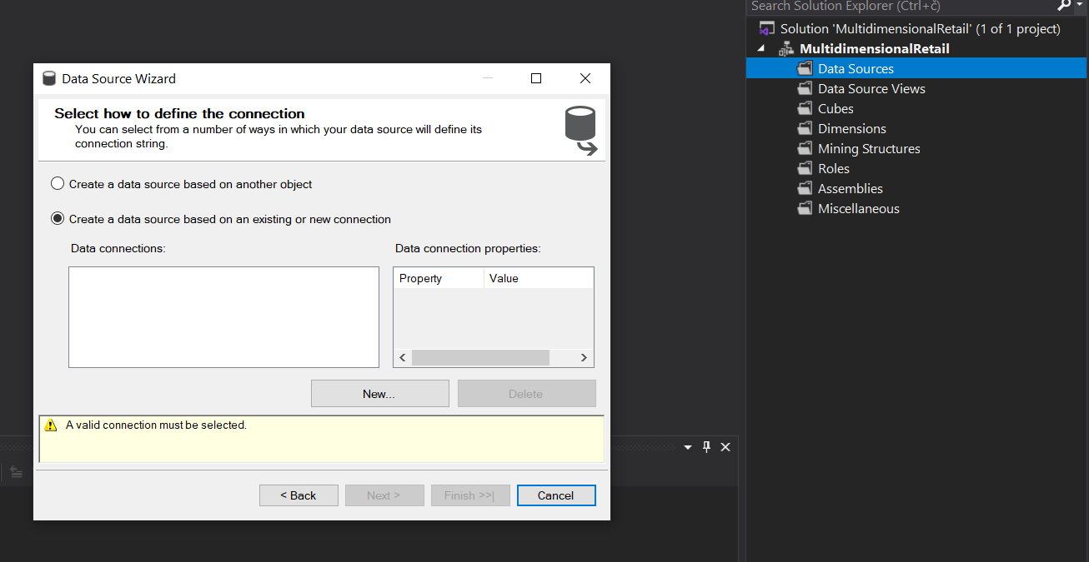
Definisanje izvora podataka

Slide 21
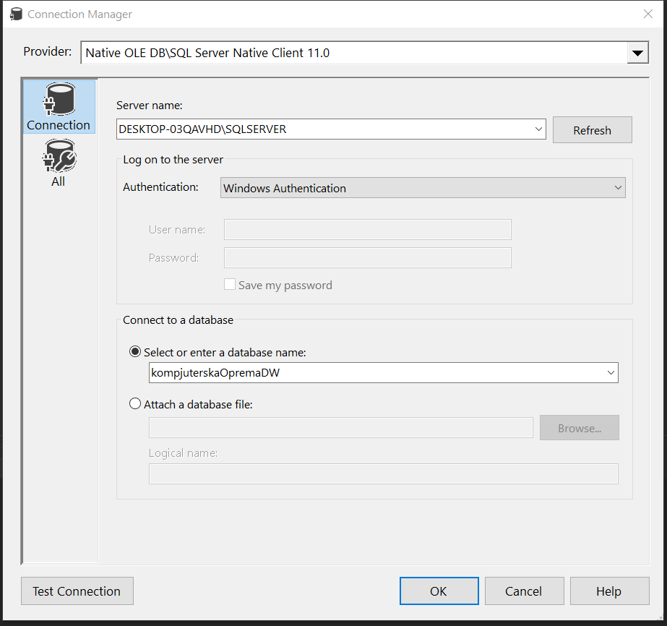
Spajanje na bazu

Slide 22
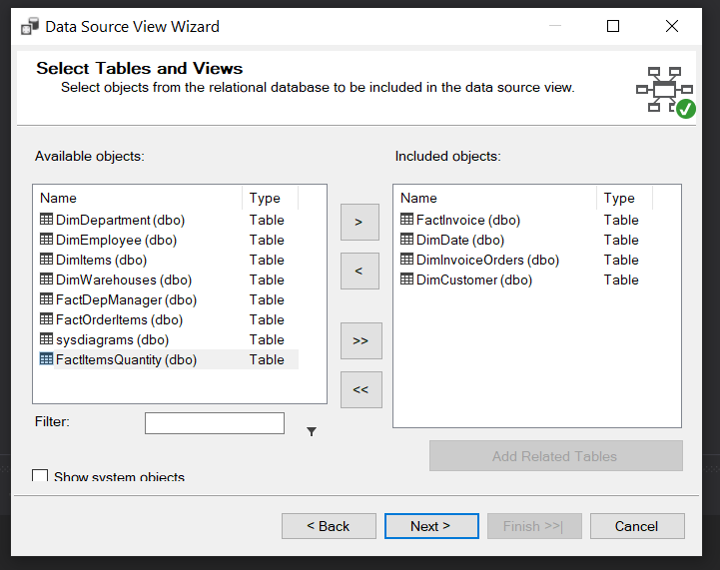
Odabir tabela

Slide 23
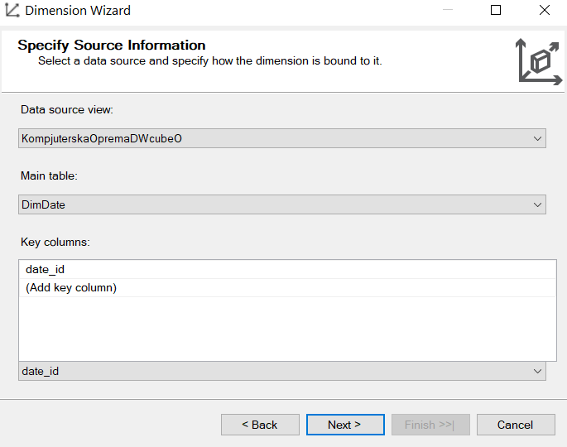
Odabir dimenzijske tabele

Slide 24
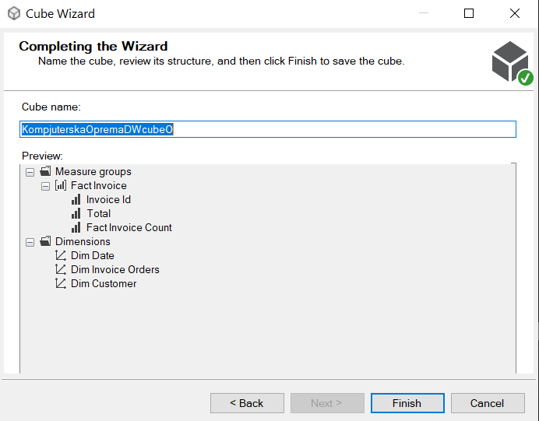
OLAP kocka

Slide 25
OLAP kocka – pokazatelj maloprodaje

Slide 26
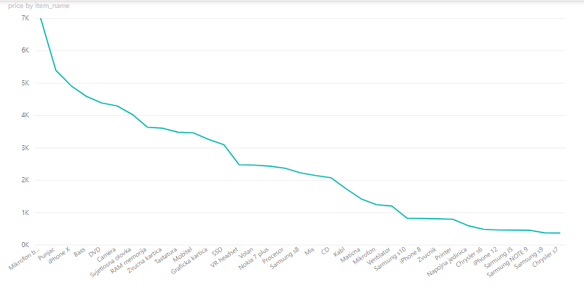
Power BI alat za kreiranje izvještaja Prikaz cijene po proizvodima

Slide 27
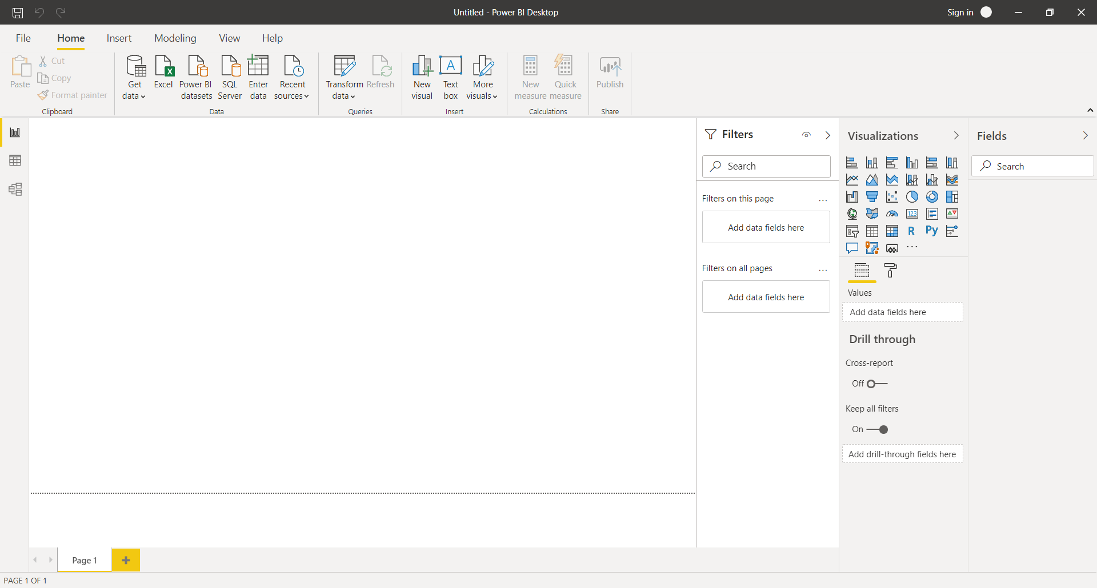
Power BI - prvi dojam

Slide 28
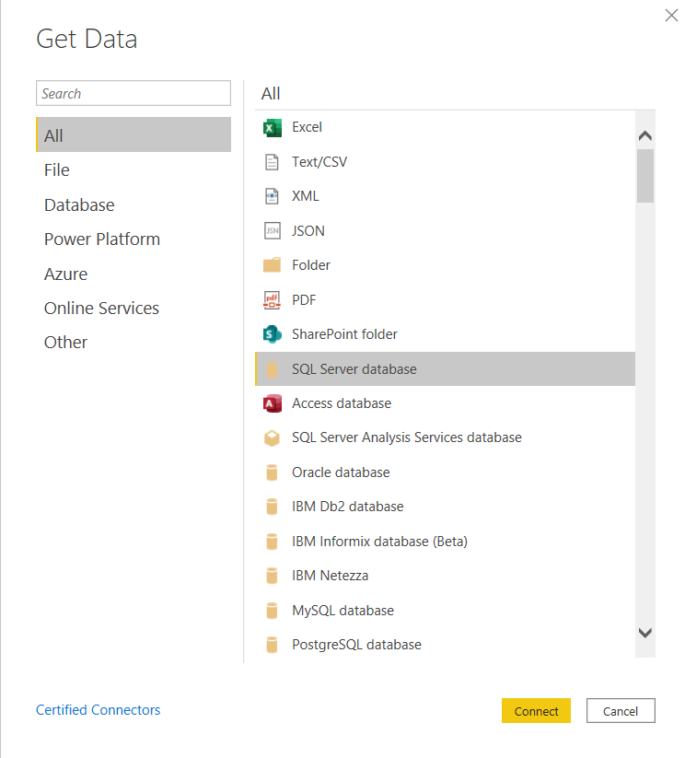
Odabir resursa

Slide 29
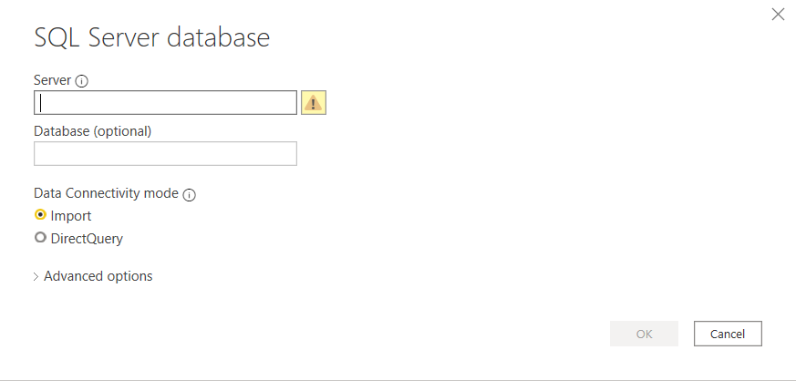
Odabir servera

Slide 30
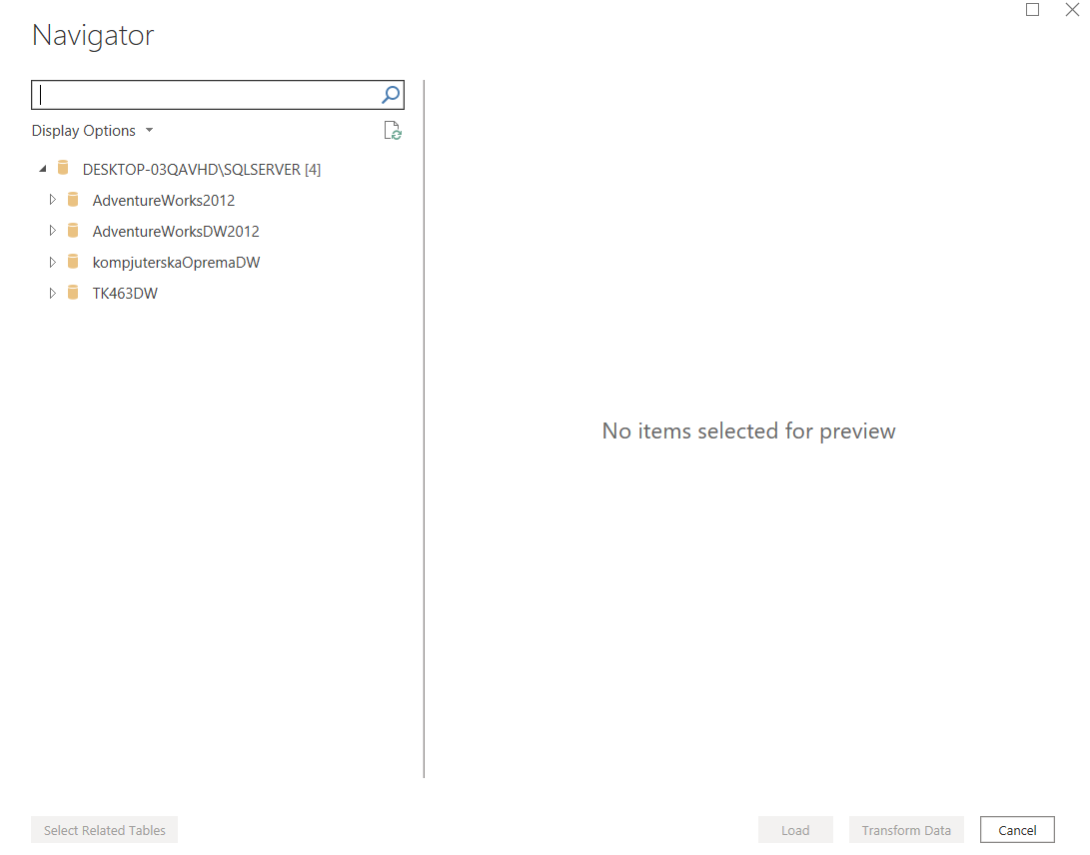
Odabir baze

Slide 31
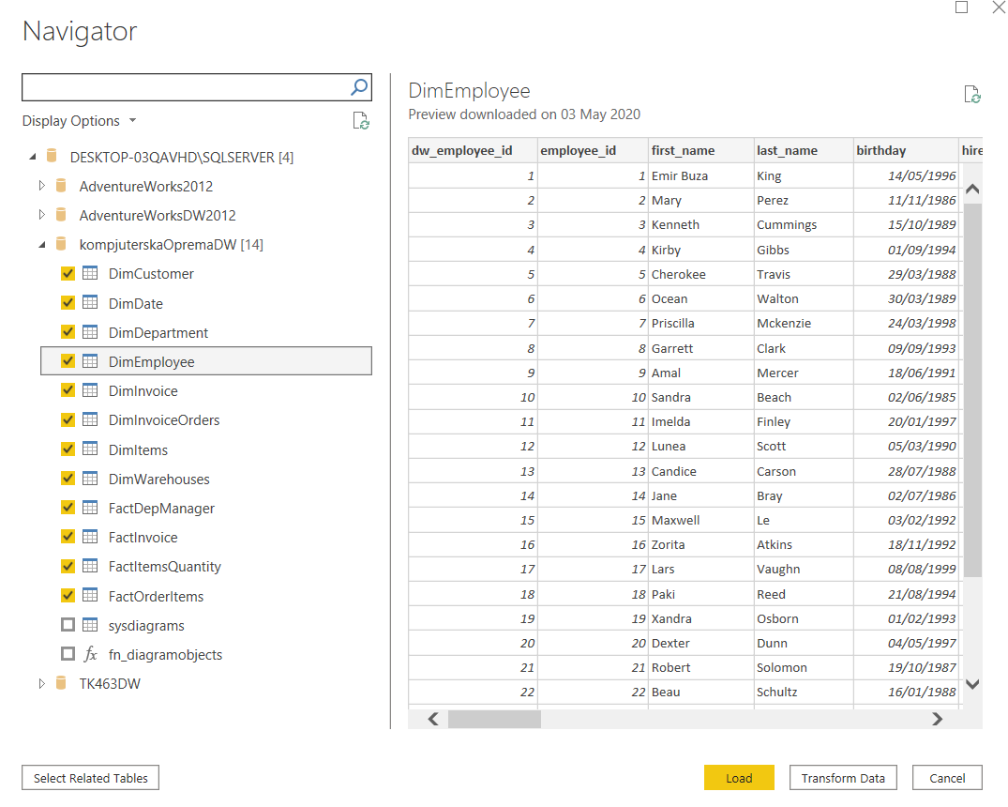
Odabir tabela

Slide 32
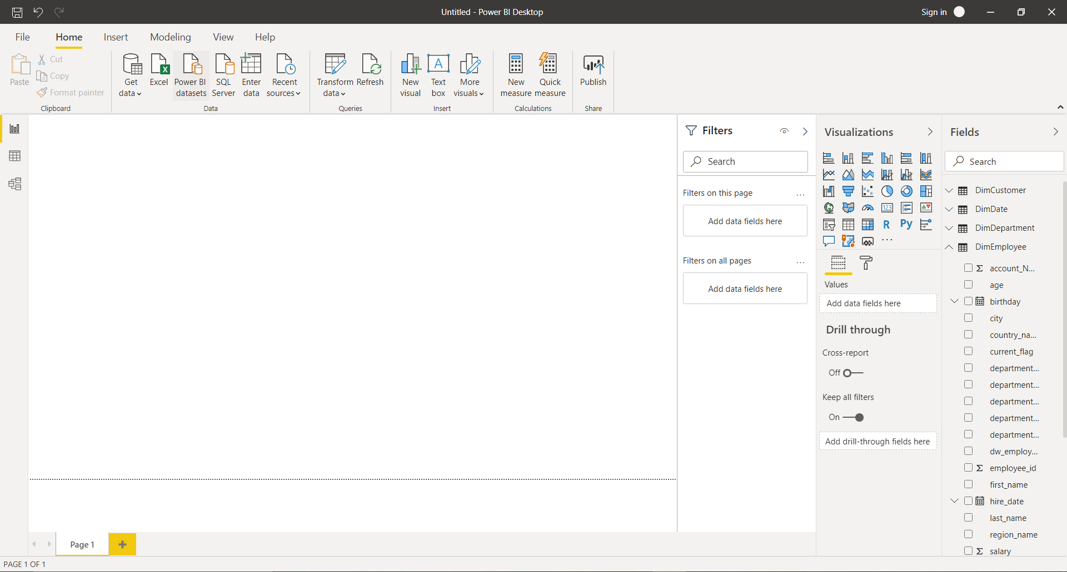
Okruženje spremno za kreiranje izvještaja

Slide 33
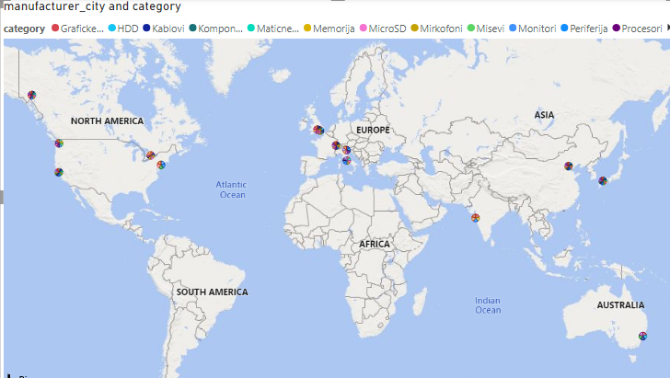
Prikaz kategorija po gradovima proizvodnje

Slide 34
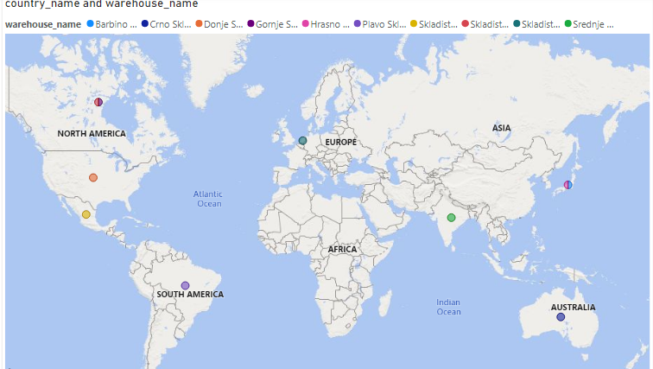
Prikaz skladišta po državama

Slide 35
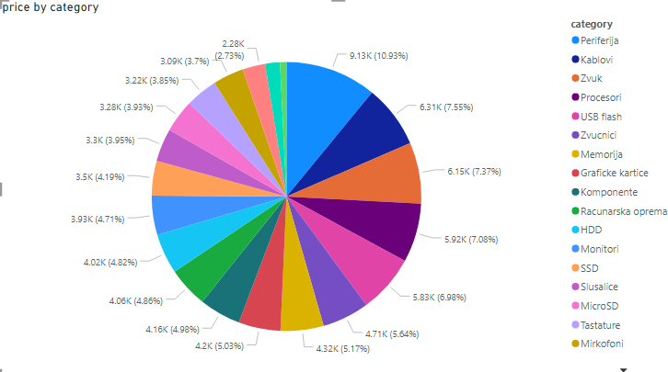
Prikaz kategorija po cijeni
Koristan link:
https://www.youtube.com/watch?v=SNyjeb9Rd7M

Slide 36
Hvala vam na pažnji
Harun Hadžić
Bakir Karović

